Slide 1

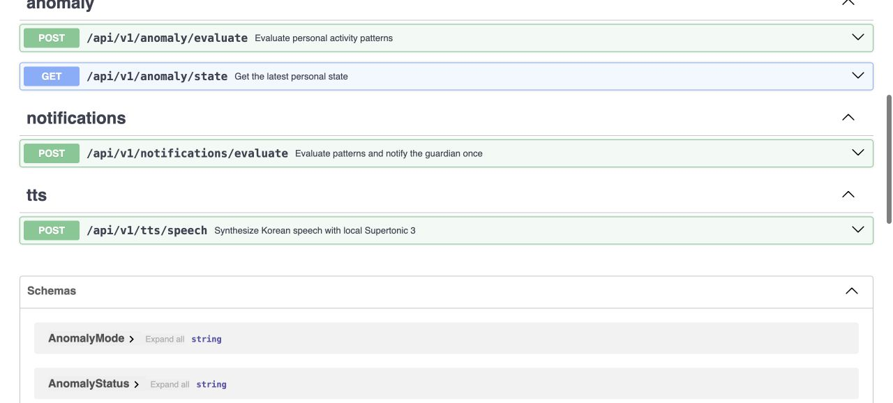
음성 처리, 상태 전이, 재현 검증
Reminiscence technical appendix · 실제 백엔드 구현과 테스트 근거
코드 · 문서
음성 처리 경계
실행 중인 API 문서
ETRI ASR은 외부 통신, Supertonic 3 TTS는 Raspberry Pi 로컬 실행이다. 두 경로 모두 원본 음성과 생성 WAV를 장기 저장하지 않는다.
태블릿 WAV
입력 정규화
ETRI ASR
지표 축약
최대 10 MiB
16 kHz · mono · PCM 16-bit
한국어 · 직렬 호출 · 최대 2회 재시도
글자 수 · 입력 시간 · 무응답
transcript 폐기
spoken_text
Supertonic 3
PCM WAV
태블릿 재생
최대 500자
ko · F1 · 0.9배속 · 8 steps
16-bit · 44.1 kHz 계약
Cache-Control: no-store
TTS 계층 미저장
그림 1. 실제 구현의 음성 입출력 경계. Raspberry Pi 실측 latency와 RTF, ETRI WER·CER는 아직 측정하지 않았다.
그림 2. 로컬 실행 화면. anomaly, notification, Supertonic 3 TTS endpoint가 OpenAPI 3.1 문서에 등록되어 있다.
루틴 상태 머신 · 시연 설정
합성 테스트 입력에 대한 이상 탐지 재현
보호자 알림 문안
예정 09:00 · 유예 10분 · 재알림 10분 간격 3회 · 09:40 미응답 확정
사용자 데이터 아님 · 대화 20세션 기준선 뒤 21번째 세션의 입력을 변경
Reminiscence
09:00
09:10
09:20
09:30
09:40
특징 | 기준 | 21회
7일 턴 | 35 | 30
총 글자 | 100 | 0
평균 글자 | 20 | 0
평균 시간 | 8 s | 0 s
무응답 | 0 | 5
[Reminiscence] 생활 패턴 확인이 필요합니다
최초 안내
재알림 1
재알림 2
재알림 3
입력 종료
확인 근거
최근 7일 회상 대화 사용자 턴 수가 개인 기준선보다 감소
회상 대화 무응답 횟수가 개인 기준선보다 증가
그림 3. deploy/configuration.example.json과 state_machine.py로 재현한 시연 시간축. 설정값은 운영에서 변경할 수 있다.
출력 ANOMALOUS · Isolation Forest score -0.001109
의료 진단과 응급 신고를 대신하지 않는다는 문구를 함께 전송한다.
데이터 보존 정책
소프트웨어 검증
데이터 | 처리 경로 | 저장
사용자 WAV | 태블릿 → Pi → ETRI | 미저장
ETRI transcript | Pi 메모리에서 지표 축약 | 미저장
대화·루틴 지표 | Pi 로컬 처리 | activity_metrics.json
현재 이상 상태 | Pi 로컬 평가 | personal_state.json
TTS text·WAV | Pi → 태블릿 재생 | TTS 계층 미저장
검증 | 결과 | 해석 범위
pytest | 172 passed · 1 warning · 1.80 s | 기능·경계
Ruff | All checks passed | 정적 검사
mypy | 42 files · no issues | 타입 검사
통합 테스트 | 원문 비저장 · 동시 쓰기 · 이메일 1회 | 테스트 대역
미측정 | WER/CER · Pi TTS 지연 · 정확도 · 사용자 연구 | 향후 평가
참고문헌 Woods et al., Cochrane 2018 · Moon & Park, BMC Geriatrics 2020 · Liu et al., ICDM 2008 · W3C WAI · ETRI AI Open API · Supertone Supertonic 3
하단 8 cm 안전 여백 · 전시 테이블과 장비에 가려져도 핵심 내용이 손실되지 않는 영역
Notes:
[Sources]
- /Users/ihyowon/src/Project/Team/Reminiscence-BE/src/reminiscence/asr/etri.py (ETRI request policy and privacy boundary)
- /Users/ihyowon/src/Project/Team/Reminiscence-BE/src/reminiscence/asr/audio_utils.py (16 kHz mono PCM normalization)
- /Users/ihyowon/src/Project/Team/Reminiscence-BE/src/reminiscence/tts/supertonic.py (Supertonic 3 settings and WAV encoding)
- /Users/ihyowon/src/Project/Team/Reminiscence-BE/src/reminiscence/tts/api.py (no-store response contract)
- /Users/ihyowon/src/Project/Team/Reminiscence-BE/src/reminiscence/routine/state_machine.py (routine timeline)
- /Users/ihyowon/src/Project/Team/Reminiscence-BE/deploy/configuration.example.json (demonstration timing)
- /Users/ihyowon/src/Project/Team/Reminiscence-BE/tests/anomaly/test_detector.py (synthetic replay fixture and expected anomaly)
- /Users/ihyowon/src/Project/Team/Reminiscence-BE/tests/integration/test_backend_mvp_flow.py (privacy and one-notification integration flow)
- /Users/ihyowon/src/Project/Team/Reminiscence-BE/output/poster/assets/fastapi-docs-live.png (captured from running local OpenAPI UI on 2026-07-27)
- https://aiopen.etri.re.kr/ (ETRI AI Open API)
- https://github.com/supertone-inc/supertonic (Supertonic 3)
- https://doi.org/10.1109/ICDM.2008.17 (Isolation Forest)
[/Sources]

